Slide 1
Miten luon qr- koodiin sisältöä?
Askel askeleelta

Slide 2
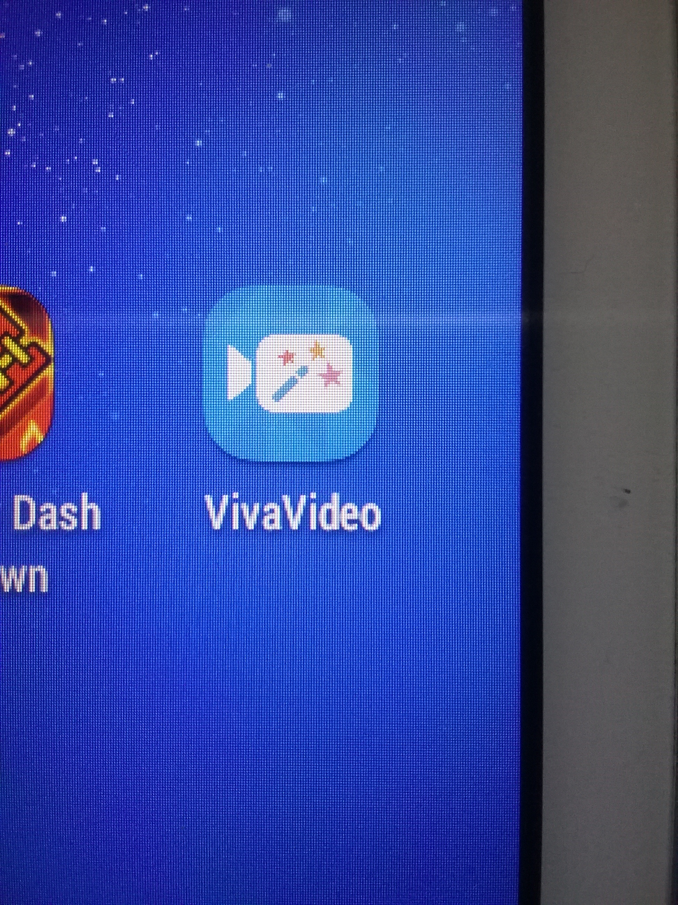
1) Tee video tai ota kuva sillä kameralla tai videosovelluksella, joka on laitteessasi.

Slide 3
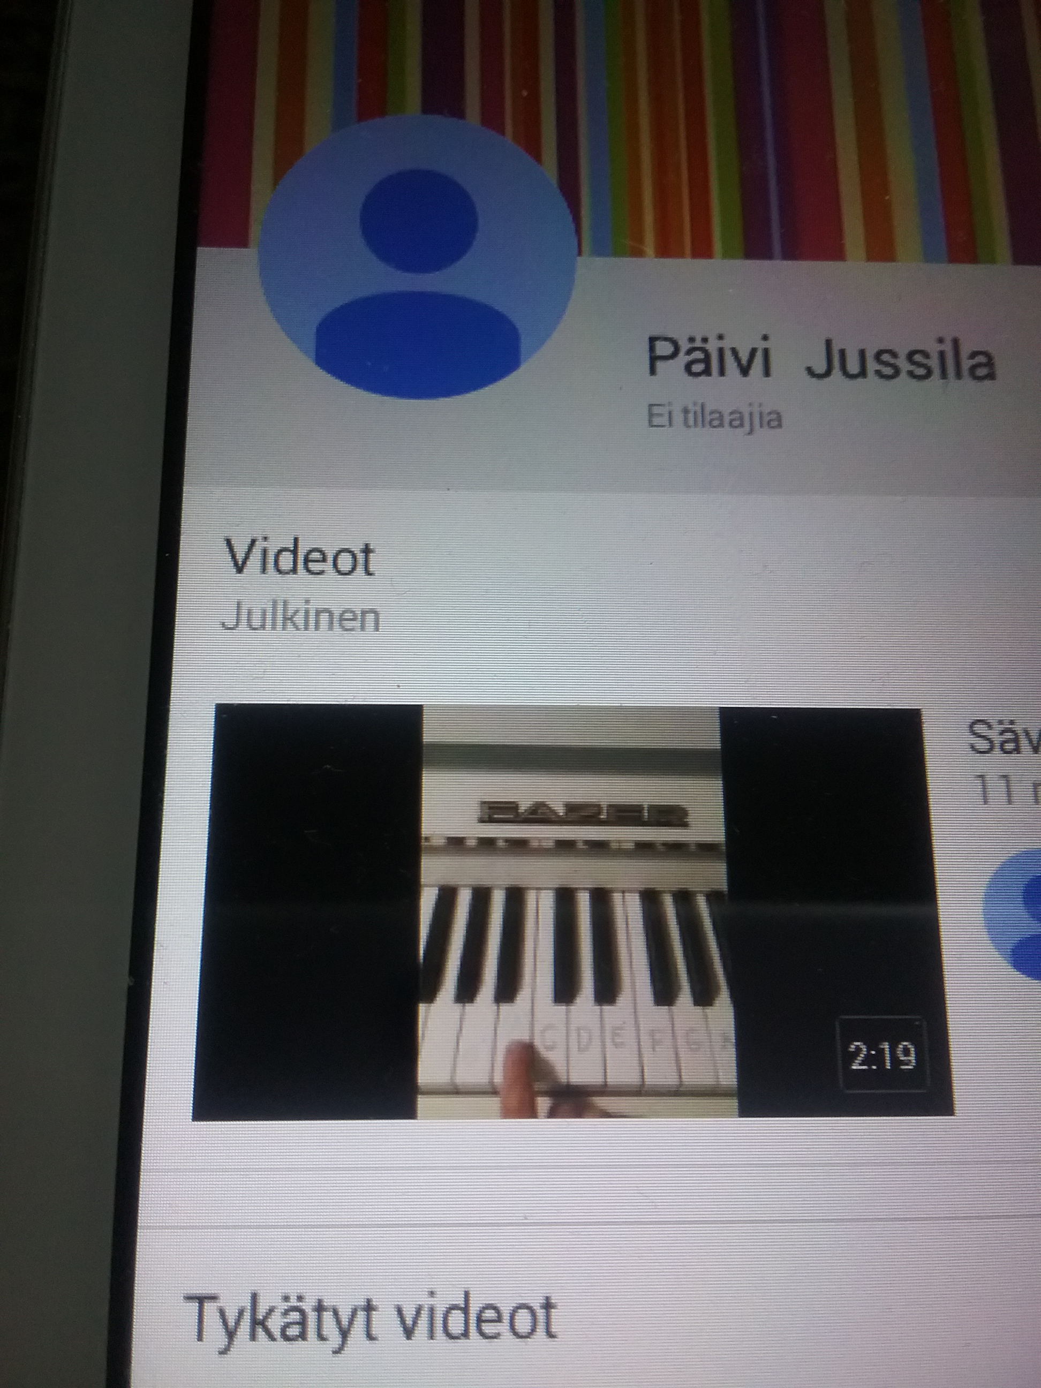
Jos teit videon, lataa se youtubeen tms. Julkisuusasetuksena ”julkinen”.

Slide 4
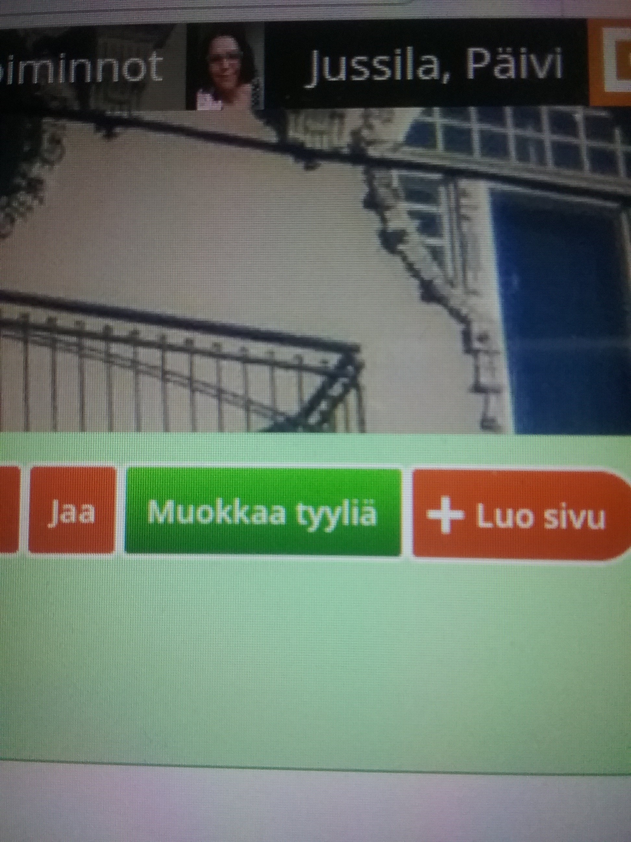
Luo peda.netin omaan tilaan sivu, joka voi näkyä kaikille.

Slide 5
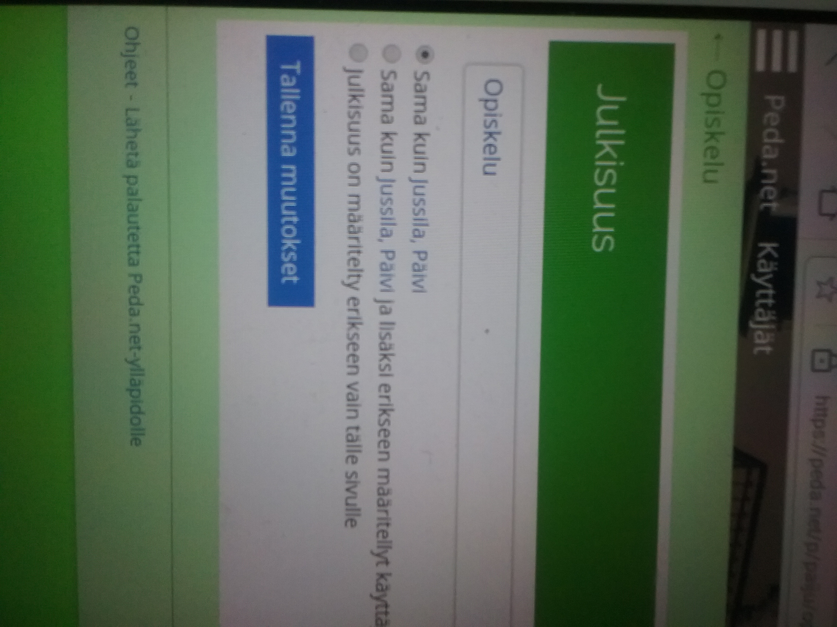
Laita kyseisen sivun julkisuusasetus ylimpään kohtaan.

Slide 6
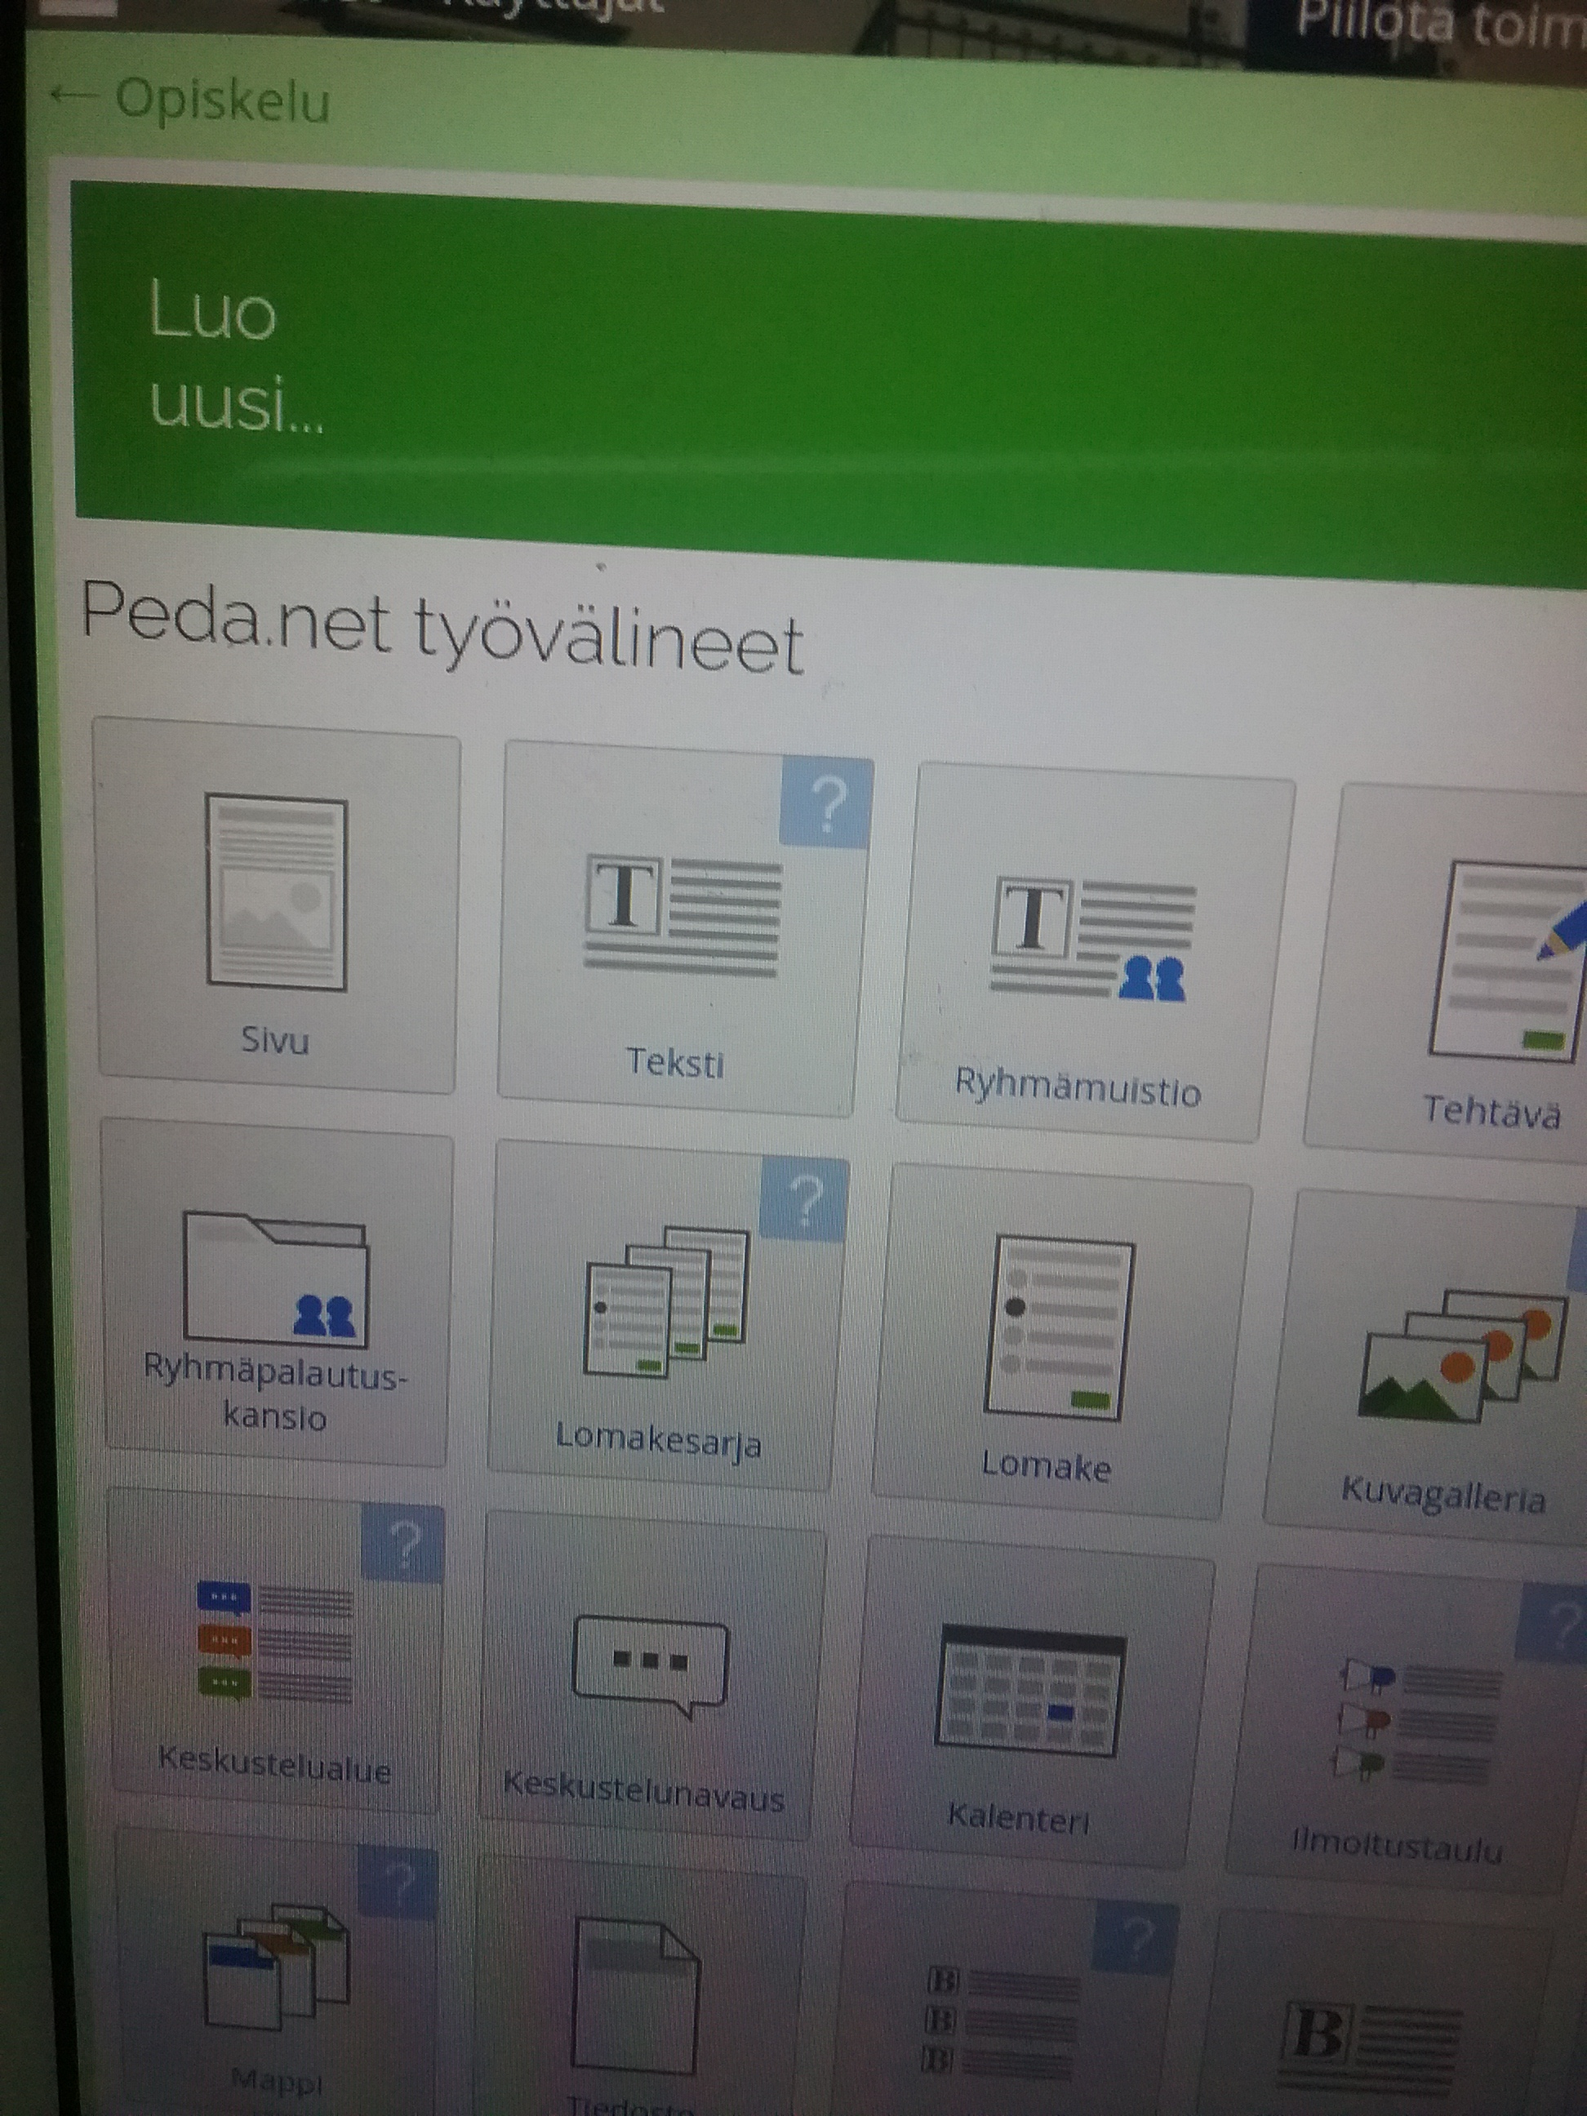
Luo sivulle uusi tekstityökalu.

Slide 7
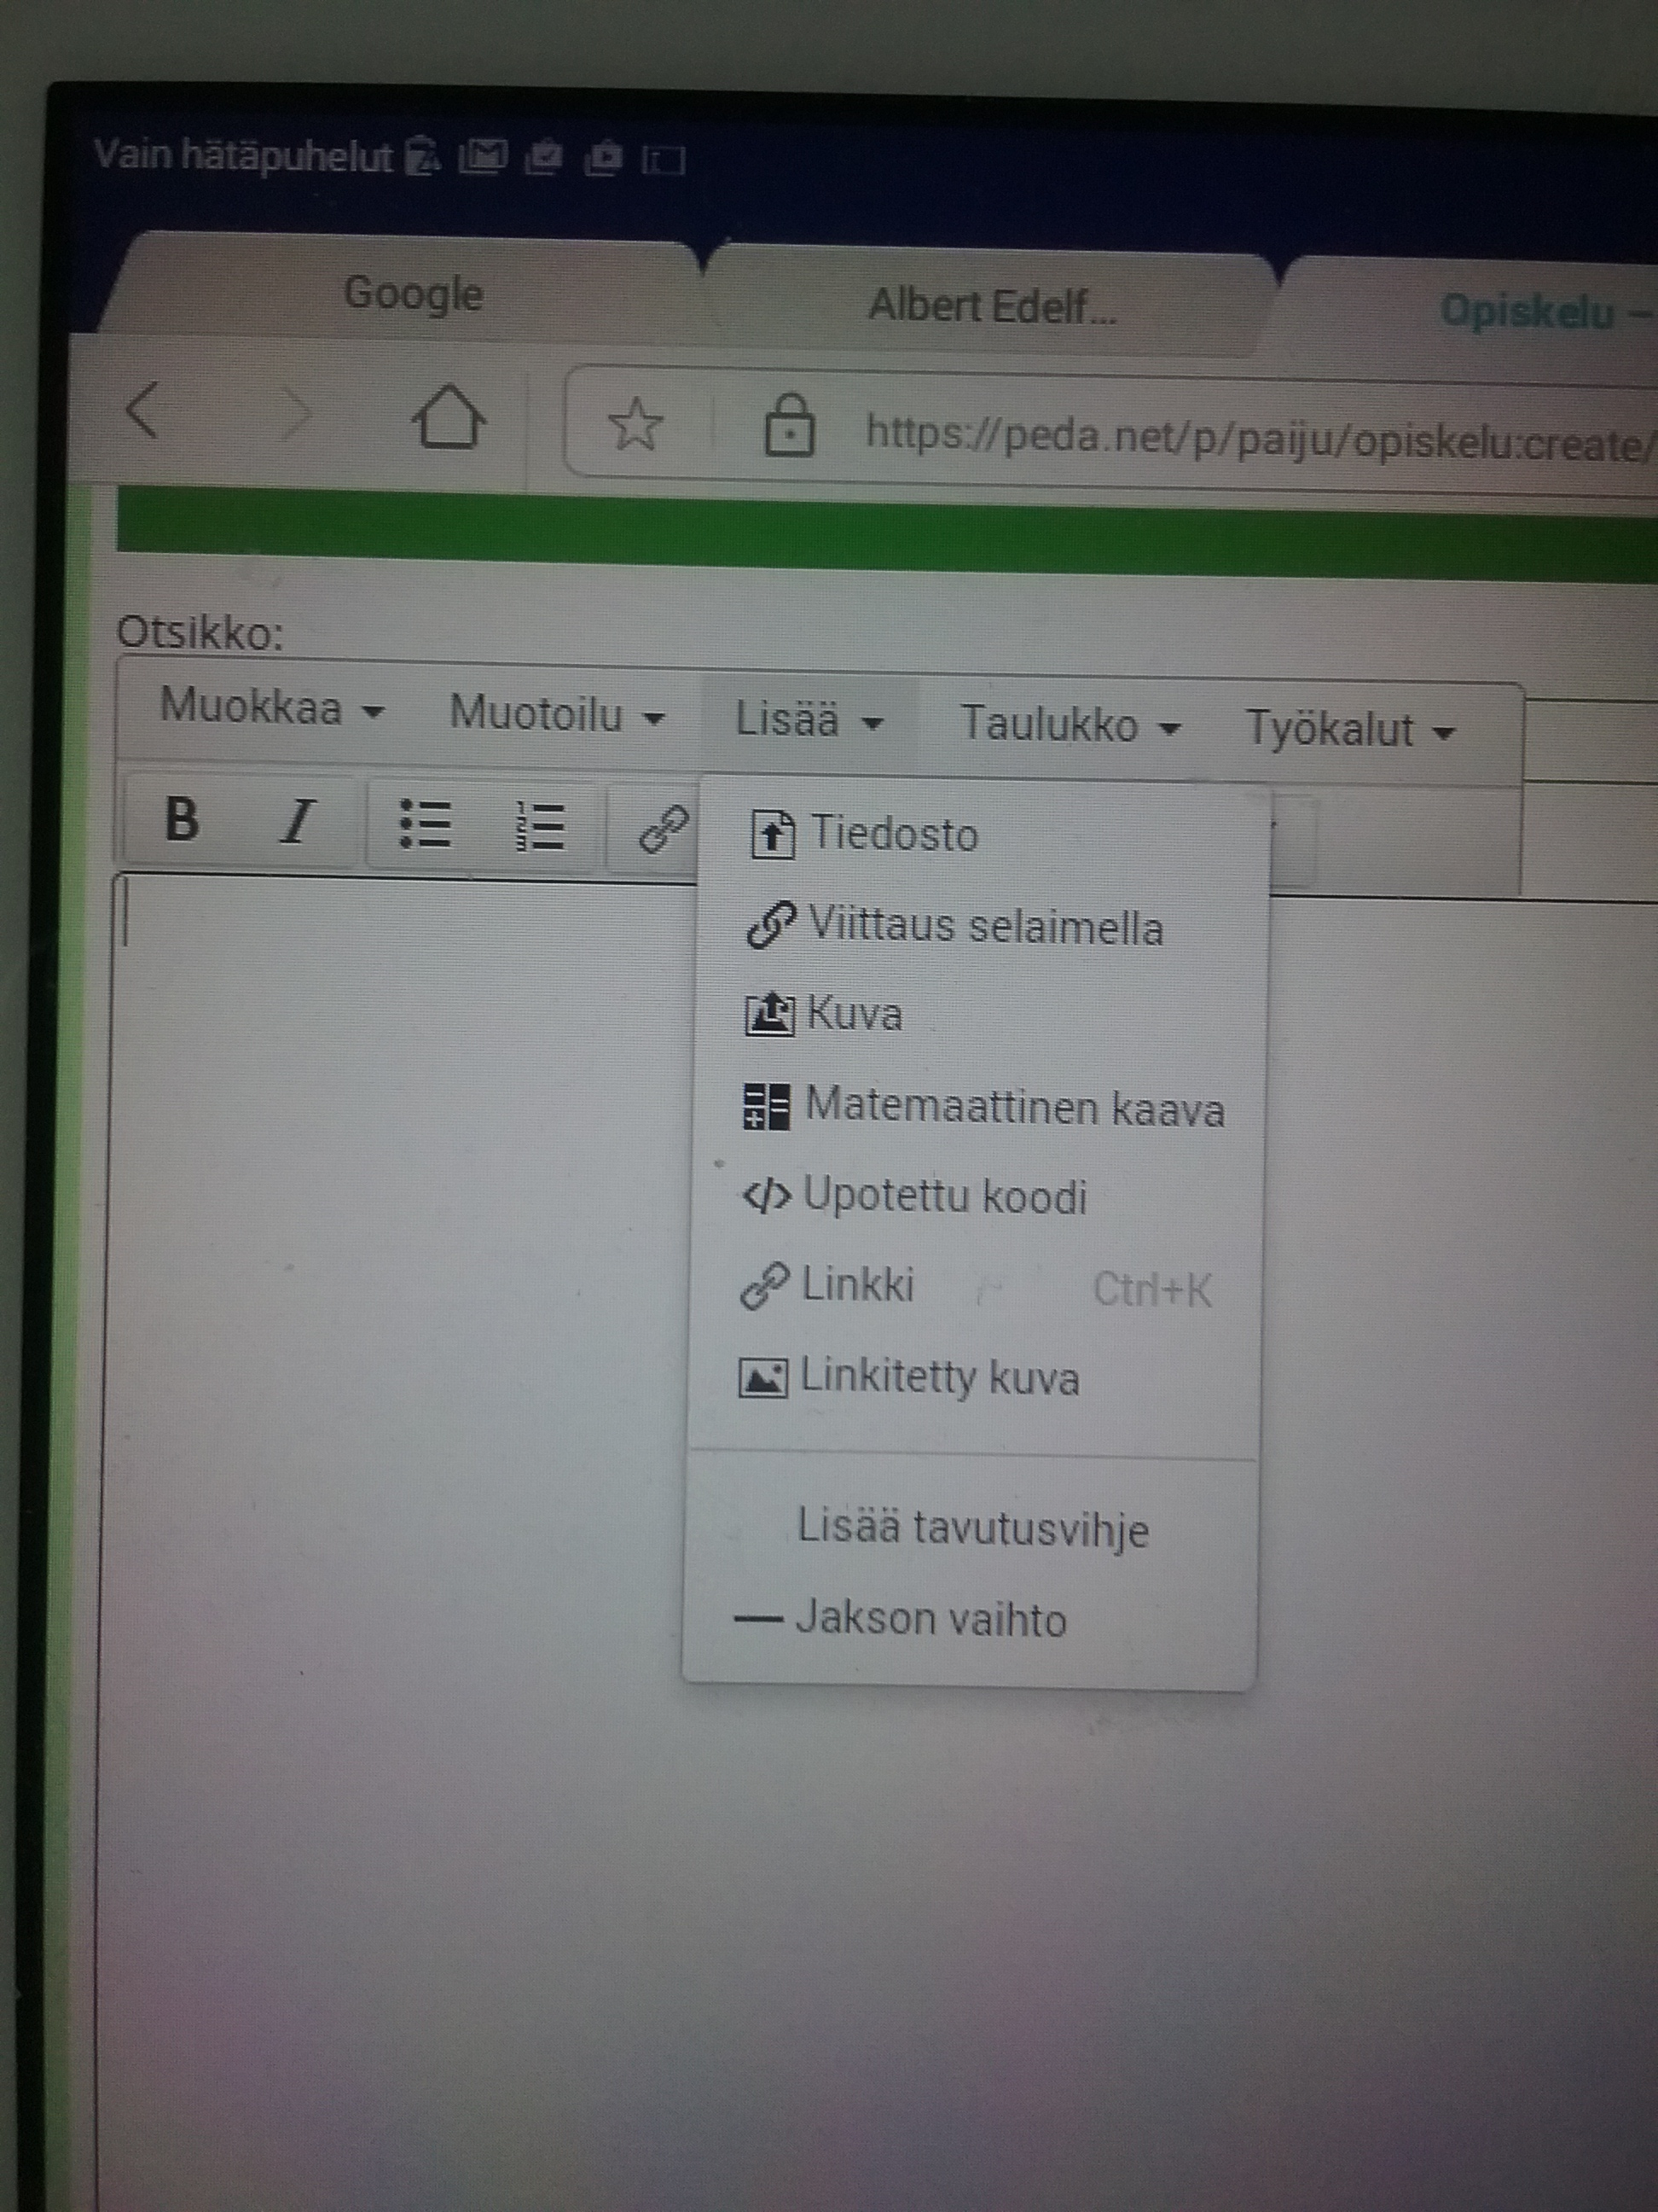
Lisää tekstityökaluun videon upotettu koodi.

Slide 8
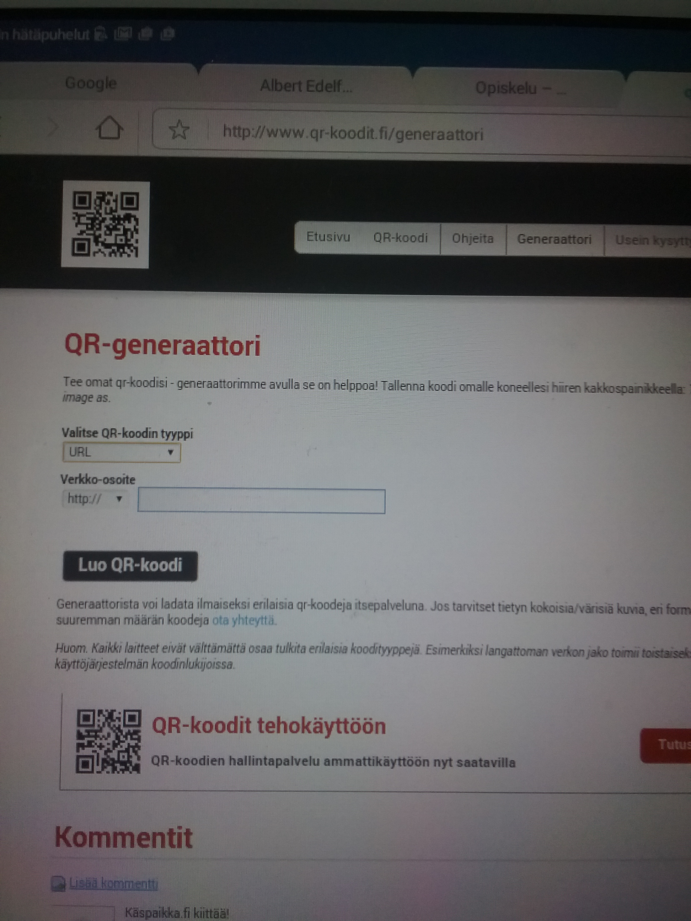
Tee qr-koodigeneraattorilla URL-koodi ja tallenna se laitteeseesi.

Slide 9
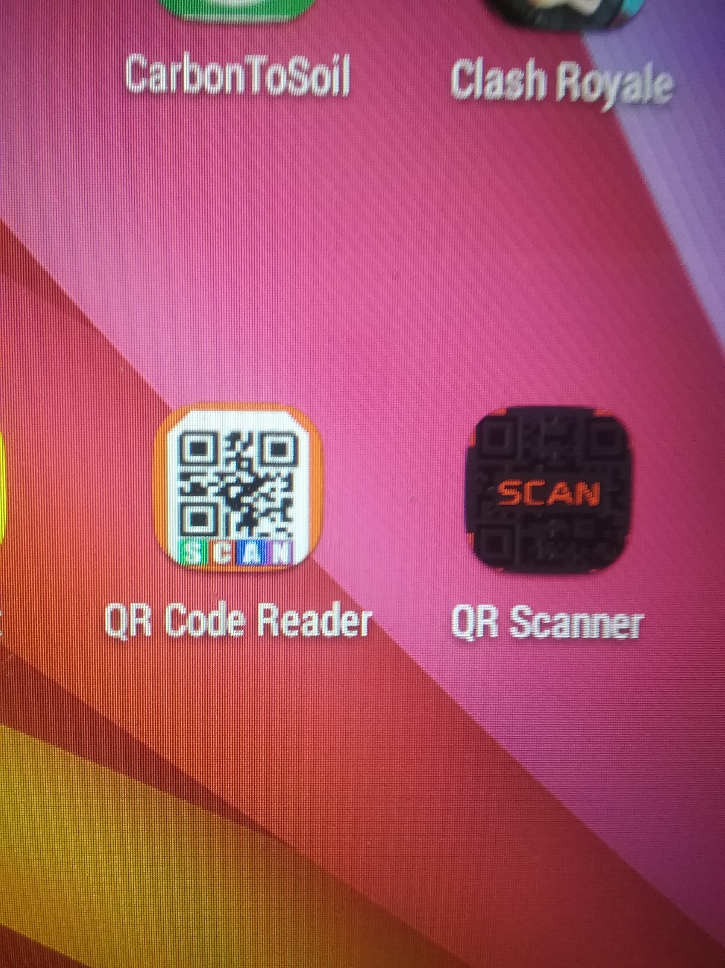
Voit tulostaa koodin ja laittaa sen haluamaasi paikkaan ja eikun lukemaan koodia koodinlukijalla.

